Slide 1
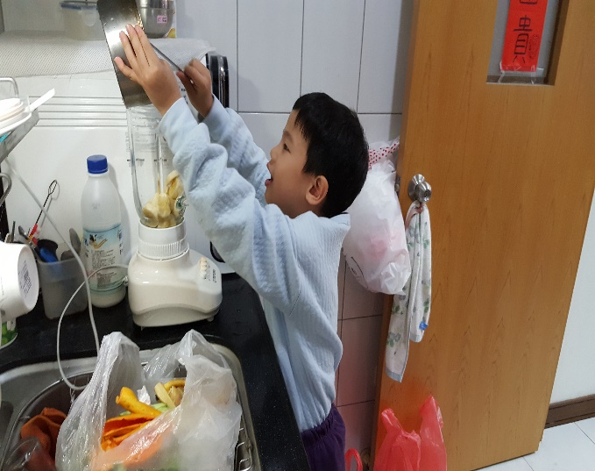
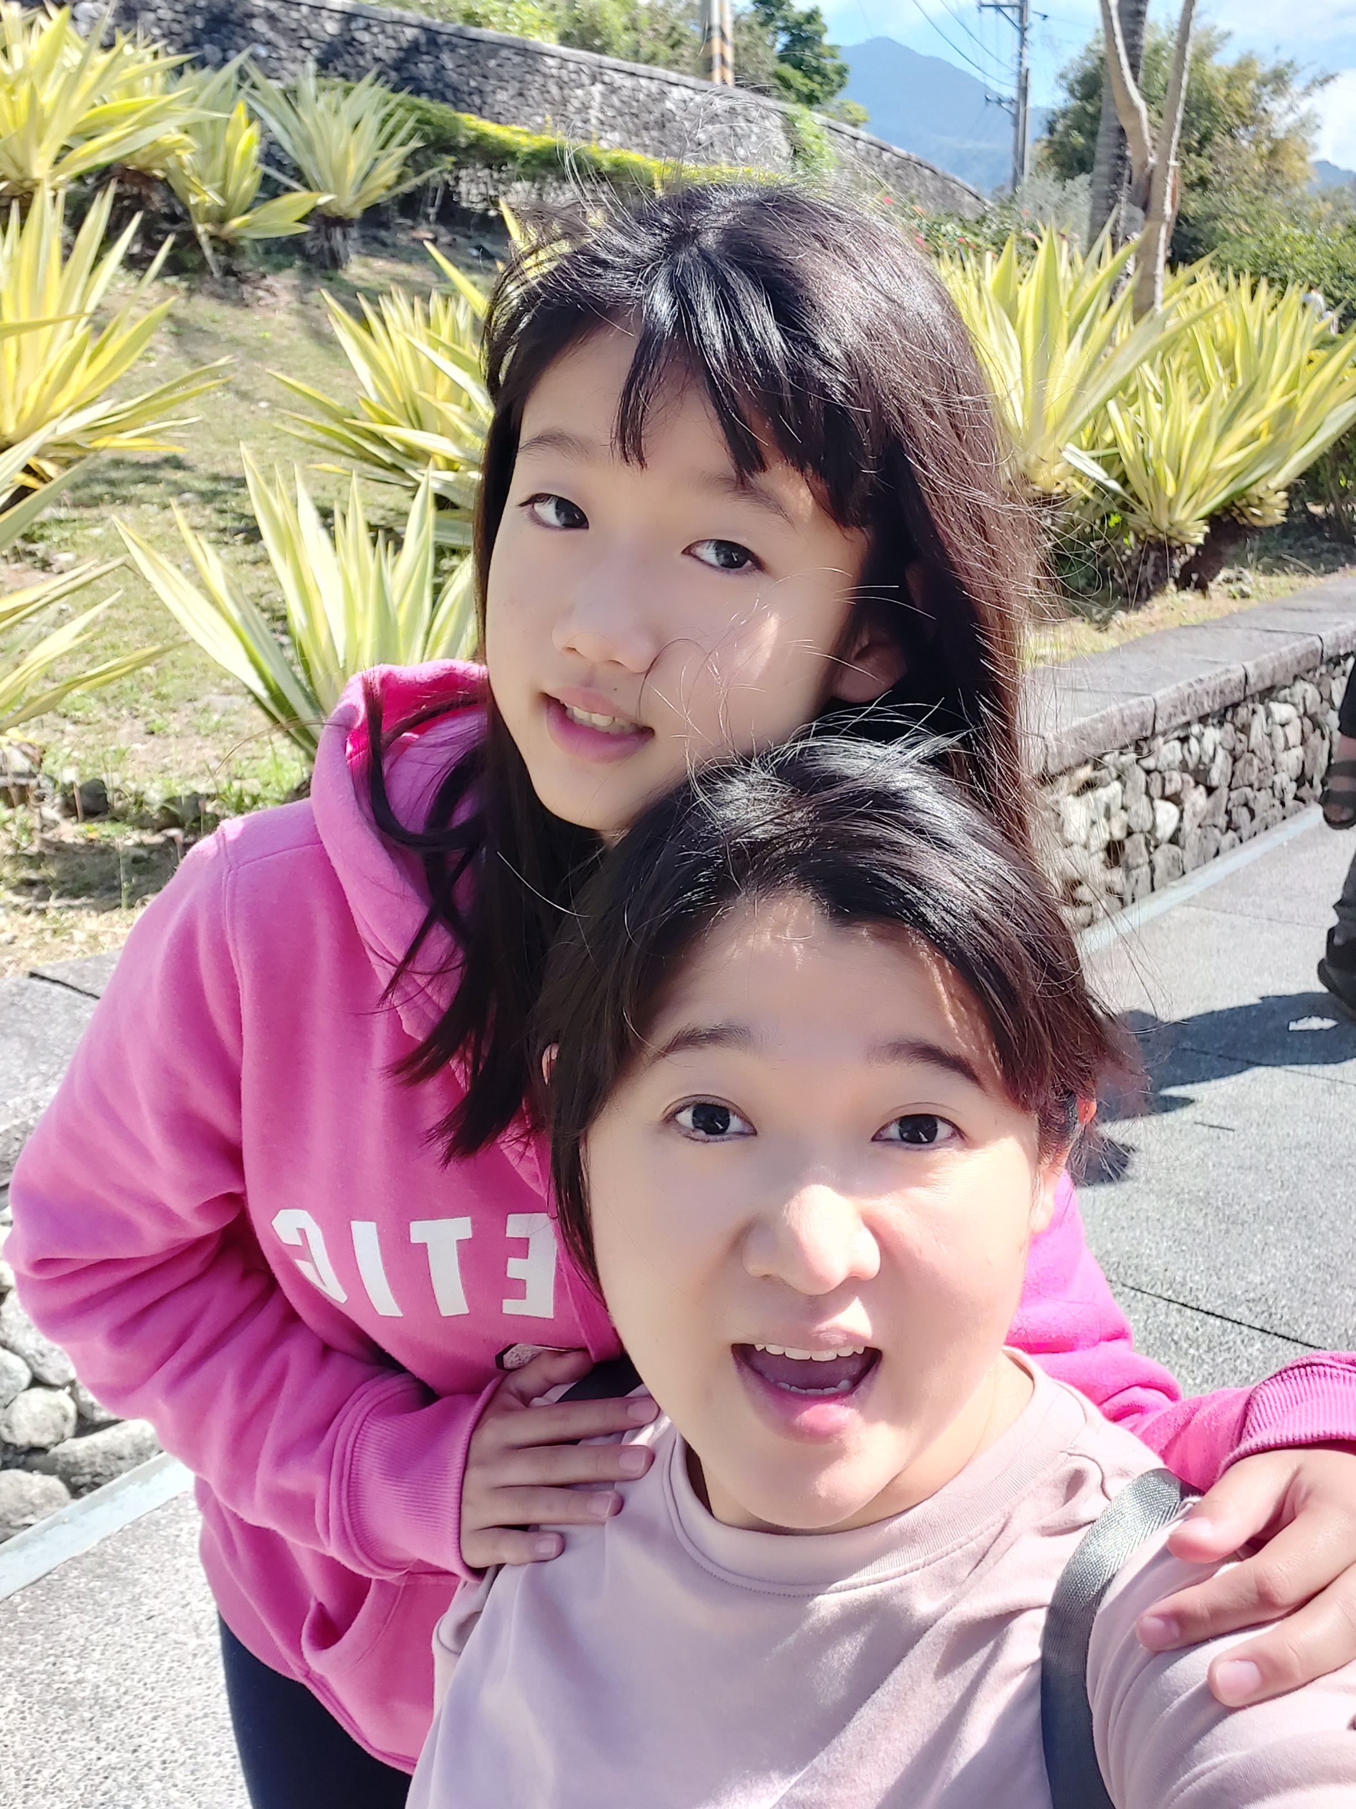
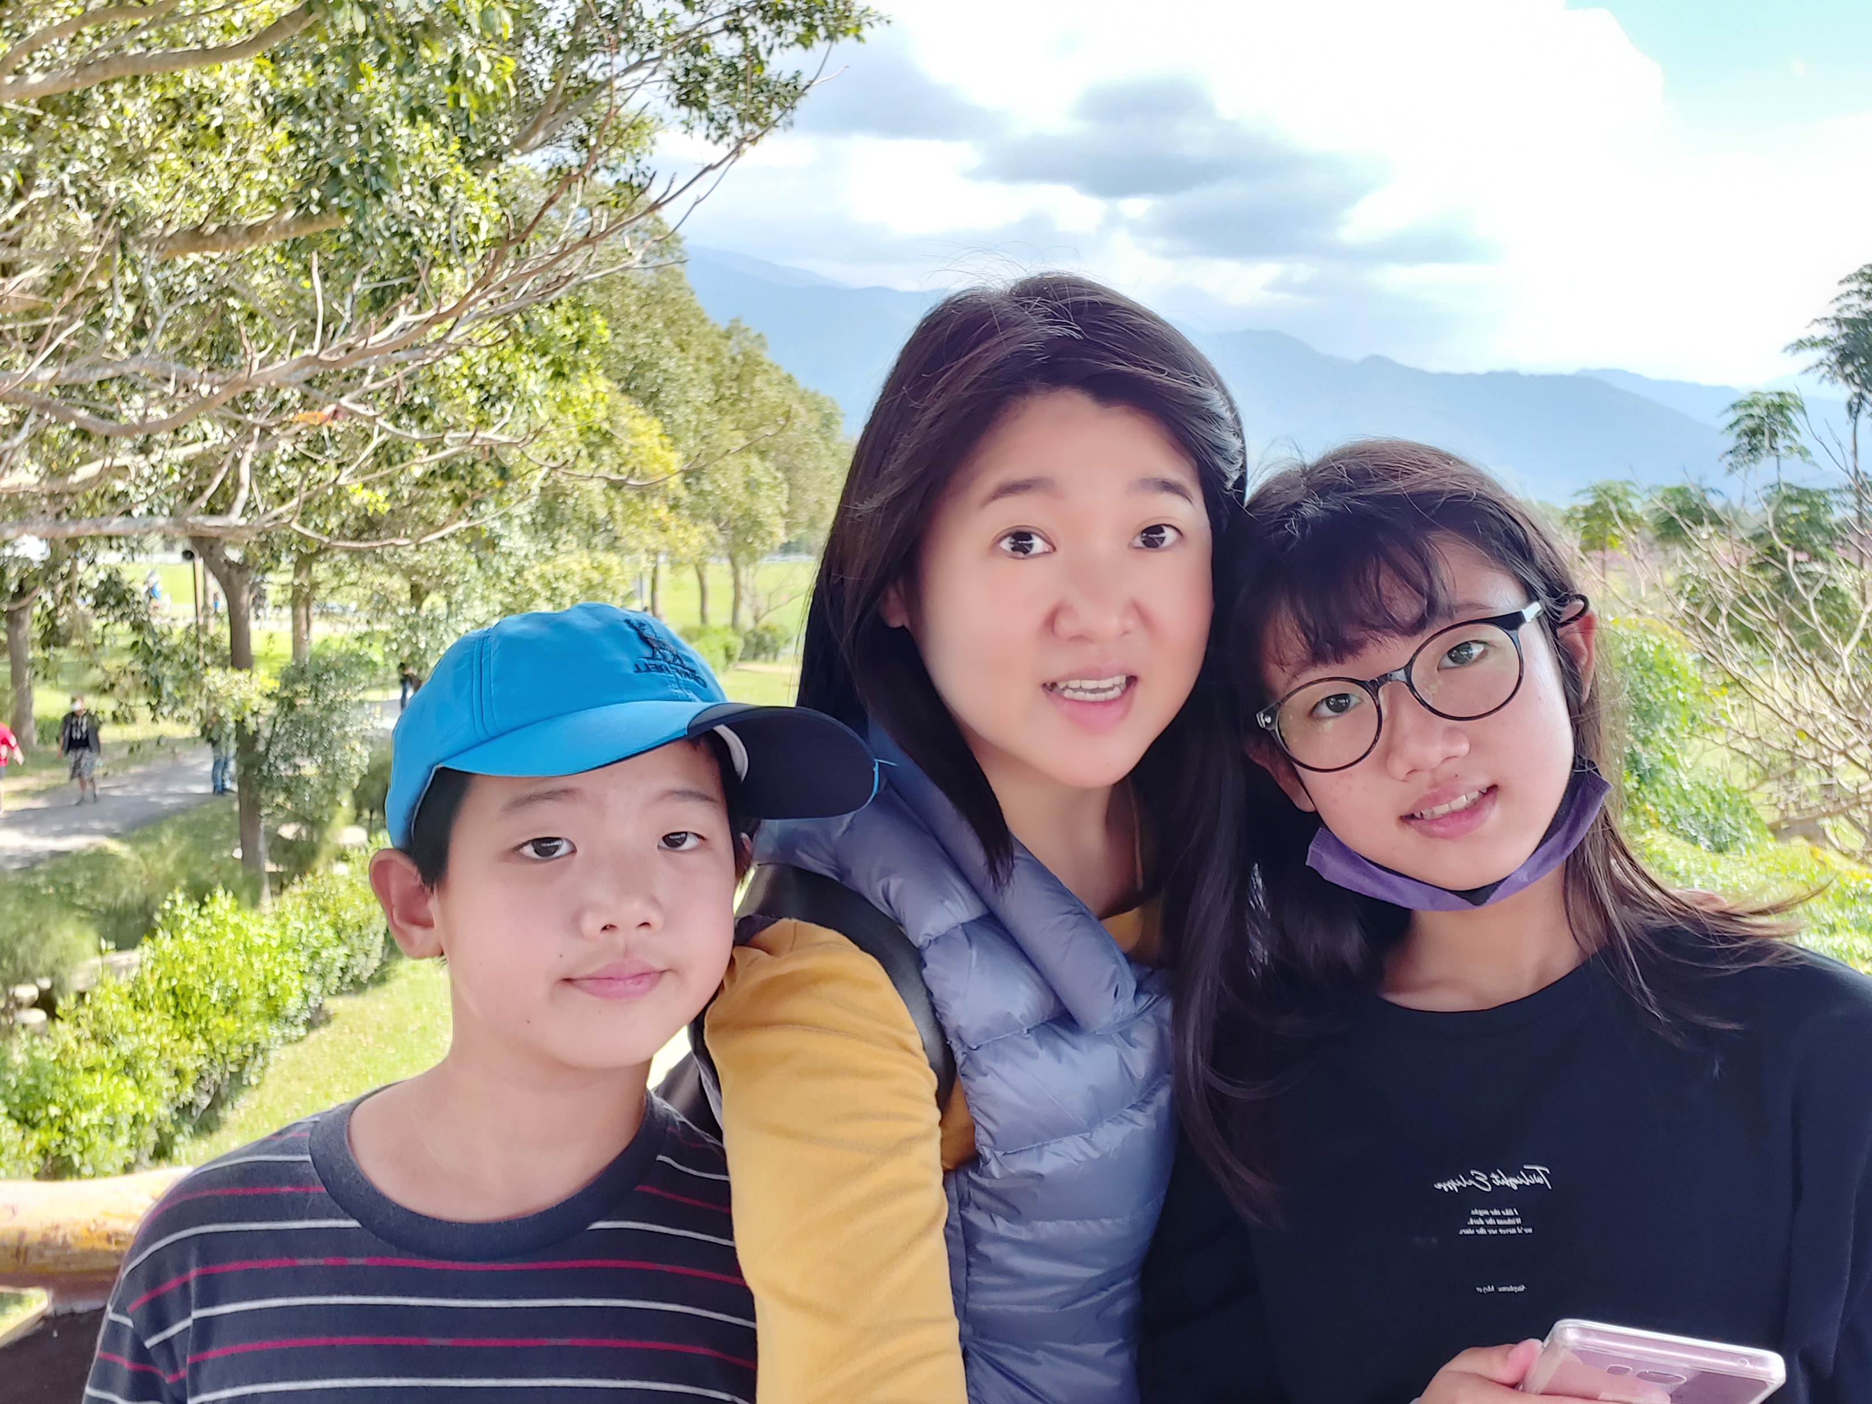
姓名：
畢業高中：
申請校系：
座右銘：
特質：：
興趣
特殊表現
課程成果：
多元表現：
簡歷
高中學習歷程自述
報考動機

Slide 2
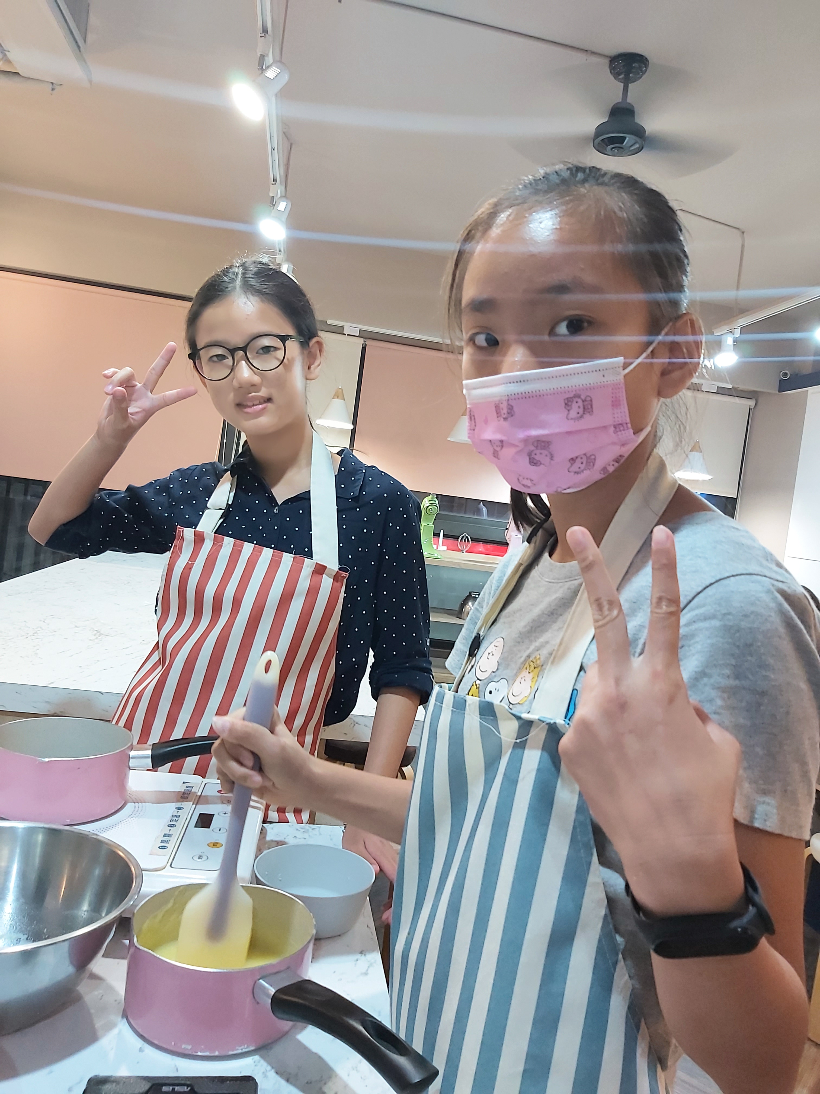
各項活動證明圖片
重要事蹟活動列表
活動名稱 | 年級 | 活動名稱 | 年級
 | 一上
 | 一下
讀書計畫：

